Slide 1
הקשר הרב דורי סיפורה של סבתא רבתא חולי לאה
שם :חמדה יצחק & רועי יצחק
שנת לידה : 1953
מנחה: לילך אייזן
ביה"ס הביל"ויים גדרה
שנה"ל תשע"ט

Slide 2
רקע היסטורי על התקופה
כבר משנת 1928 החלה עלייה ציונית של משפחות שהתיישבו בעיקר בתל אביב.
בשנת 1936 עם תחילתו של המרד הערבי בארץ ישראל נפגעו קשות גם יהודי סוריה שנחשדו על ידי הסורים כציונים.
בשנת 1942 הותקף הרובע היהודי בדמשק ,באותה תקופה היו 30,000 יהודים בדמשק ,ובשנת 1946 פרצו מהומות אנטישמיות ונשללו זכויות יסוד ,גורשו מבית הספר ופוטרו מהעבודה
בשנת 1947 אחרי החלטת האו"ם התגברו הפרעות בערים חלב ודמשק.
לאחר הקמת מדינת ישראל הצליחו לברוח כ-25,000 יהודים ונשארו 5,000 בלבד ונסגרו עליהם הגבולות ,נאסר על היהודים לצאת מסוריה
וכאן מתחיל סיפור הבריחה ששמעתי מפי סבתה רבתא לאה

Slide 3
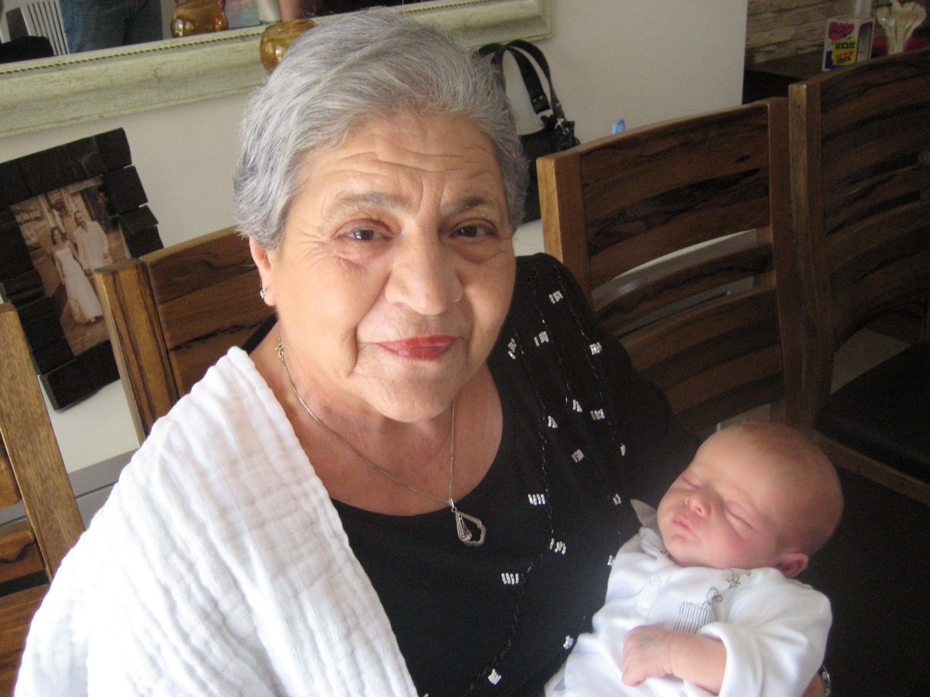
תולדות חיים
סבתא לאה נולדה בסוריה בשנת 1932 למשפחה מרובת ילדים.
בתור הבת הבכורה במשפחה היא עזרה לגדל את כל אחיה הקטנים.
כל בוקר הייתה מתעוררת מוקדם להכין את אחיה לבית הספר, ומיד אחרי שעות הלימודים עזרה לאמה בכל עבודות הבית.
כל שנה נולד לה אח ואמא שלה הוציאה אותה מבית הספר לכמה חודשים כדי לעזור בבית. וכל פעם היא חזרה לכיתה והצליחה להדביק את פער הלימודים בזכות זה שהייתה מוכשרת מאוד ונבונה. סבתא הייתה מוכשרת בכל עבודות היד, רקמה, סריגה ותפירה.
בהיותה נערה החלה לעבוד כספרית בקרב נשות החברה הצרפתית הגבוהה , בשעות אחרי הצהריים לקחה חלק בפעילות של תנועת "החלוץ" מדריכים מארץ ישראל לימדו אותם שירים בעברית וריקודים.

Slide 4
סיפורי ילדות: כאמור משפחתה של סבתא מנתה כ-12 ילדים, ומתוקף זה הם היו חבורת ילדים בפני עצמה שהתעסקו במעשי קונדס ושובבות:
כמו למשל, לטפס על גגות הבתים, ולגנוב לשכנים את אשכולות הענבים היפים ביותר שצמחו בסוכת הגפנים שלהם.
עוד מקרה שקרה לסבתא, היה לה אח צעיר ממנה שמו יצחק שהיה השובב הגדול במשפחה, הוא גלגל את אחותו הקטנה בעגלה את כל המדרגות בבית ובדרך נס היא לא נפגעה, אבל אותו זה הצחיק.
בבית הגדול שבו גרה סבתא היה מרתף שבו אכסנו לתקופת החורף הקר מאוד ריבות, חמוצים, יין שסבא עשה בעצמו, כמו כן שמו במרתף מוצרי מזון בסיסים כמו קמח, אורז ושמן בכמויות גדולות לשמש את צורכי המשפחה הגדולה. אבל, במרתף הזה גר נחש שחור שכידוע הוא לא ארסי אך הוא ניזון מעכברים ולכן הוא הביא תועלת במרתף, לכן לא הרגו אותו, אבל הילדים כדרכם של ילדים פחדו מאוד וכל פעם שאמא שלהם רצתה משהו מהמרתף, הם פחדו לרדת והתחילו לריב מי ירד למטה.
ארוחות משפחתיות תמיד היו סוד של חוויה בבית , כיון שהיו הרבה נפשות במשפחה סבתא מספרת שאמא שלה הייתה מכינה קערה ענקית של אוכל, וכל הילדים ישבו סביב הקערה ואכלו יחד, אין צורך לומר שהמצב הצפוף הזה יצר התקוטטויות, ריבים קטנים והרבה צחוקים מי אכל יותר מי אכל פחות אבל בסופו של דבר המצבים האלה גיבשו אותם להיות אחים אוהבים וקשורים זה לזה.
חשוב לציין שבמשפחה כזו שסבא היה סנדלר ופרנסתו הייתה דחוקה השפע לא היה מצוי במשפחה ולכן העבירו בגדים ונעלים מילד לילד ולא תמיד קיבלו בגדים חדשים.

Slide 5
סיפור הבריחה סיפור מסופר מפיה של סבתא בעצמה
אחרי מלחמת השחרור הגיע זמנם של הבחורים להתגייס לצבא הסורי כמובן שהם לא רצו ולכן חיפשו דרכים לא חוקיות לעלות לארץ ישראל, אחי הגדול ועוד שבעה חברים בחרו לברוח מסוריה ללבנון ומשם הסוכנות היהודית הבריחו אותם לישראל, וכך עלו כל הנערים והנערות הצעירים וכל הקן של החלוץ התרוקן מחברים וראיתי שנשארתי ללא חברה.
הייתי כל כך מיואשת וההורים שלי לא יכלו לעזור לי כי עם כל כך הרבה ילדים אי אפשר לברוח.
יום אחד הלכתי לעבודתי כספרית ואחת הלקוחות שאלה אותי מדוע אני עצובה וסירבתי לספר לה אבל היא לחצה עלי כל כך עד שאמרתי לה שאני רוצה לעלות ארץ ישראל.
היא שמעה אותי ואמרה לי תבואי מחר ונפתור את הבעיה, לא ידעתי שהיא ואחיה עוסקים בהברחת יהודים לארץ.
יום אחרי זה כמו שהבטיחה החזירה לי תשובה ואמרה שאכין את עצמי לבריחה ביום חמישי.
ביום חמישי התייצב מול ביתי רכב עם בחור ואמר לי שהגיע הזמן לנסוע, נפרדתי מההורים ומהאחים שלי ודקה לפני שעליתי לרכב אחי הצעיר יאיר בן השבע יצא בדרכו לבית הספר, ראיתי אותו ושאלתי "אתה רוצה לבוא איתי?" הוא אמר לי כן נתן לי יד ולא ידע לאן אנו נוסעים.
הנהג הביא אותנו לתחנת הרכבת ,וברכבת ,המבקר היה אחד מאנשיו של המבריח אז הוא העביר אותנו ללא ביקורת כאילו אני הייתי אשתו ואחי היה בנו הקטן.

Slide 6
סיפור הבריחה סיפור מסופר מפיה של סבתא בעצמה
בצהריים הגענו לביירות(עיר הבירה של לבנון) ומשם לקחנו מונית למשפחה שקשורה לסוכנות היהודית (זה היה יום חמישי אחרי הצהריים)
המשפחה הודיעה לסוכנות על זה שאנחנו באים, וביום שישי בערב בשעה שש יצאנו עם המבריחים, היו עוד קבוצת אנשים אתנו הגענו לחוף הכניסו אותנו לסירה והתחלנו להפליג לכיוון החופים של ארץ ישראל.
ביום שבת בשעה שבע בבוקר הגענו לקיבוץ "גשר הזיו" ושם קיבלו אותנו חיילי צהל ואירחו אותנו בקיבוץ.
אחרי יום בקיבוץ נשלחנו למחנה עולים "שער העלייה" בחיפה.
שהינו במחנה המעבר כשבוע בערך.

Slide 7
סיפור מצחיק המסופר במשפחה
סיפור המסופר על ידי סבתא על אחיה הצעיר שעלה איתה לארץ וכמו שכבר סיפרנו הוא גדל במשפחה אומנת בכפר חיים.
הימים היו ימי צנע וחסרו הרבה מצרכי מזון במדינה אבל היות ואחי
יאיר גדל במושב הוא חי ברווחה והיה לו כל מה שרצה, אבל יום אחד ראו אותו יושב על העץ ולא מסכים לרדת, הוא ירד רק אם יתנו לו לאכול לחם וסלק, כי ככה הוא רגיל מסוריה בימים קרים בדמשק היו אוכלים לחם וסלק חם כדי להתחמם.
שיאיר לא הסכים לרדת מהעץ קראתי לאחי הגדול משה ממושב הסמוך כדי לשכנע אותו לרדת מהעץ, ששמע משה את הבקשה שלו הוא כל כך צחק ואמר לו, מה אתה מבייש אותנו יש לך פה כל מה שאתה רוצה הוא התרצה וירד, אבל יש לזכור שמדובר בילד קטן שעזב את המשפחה והאחים והתגעגע לדברים שהוא מכיר.

Slide 8
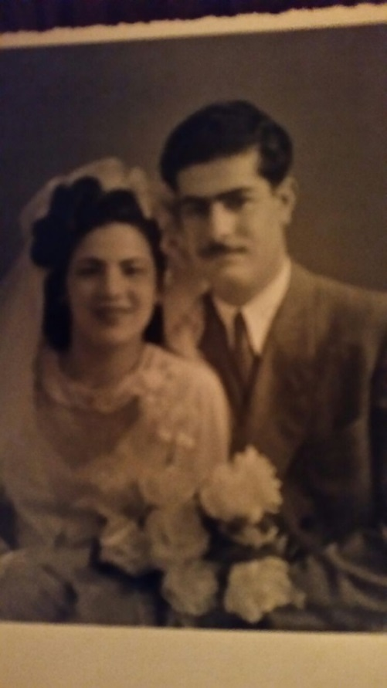
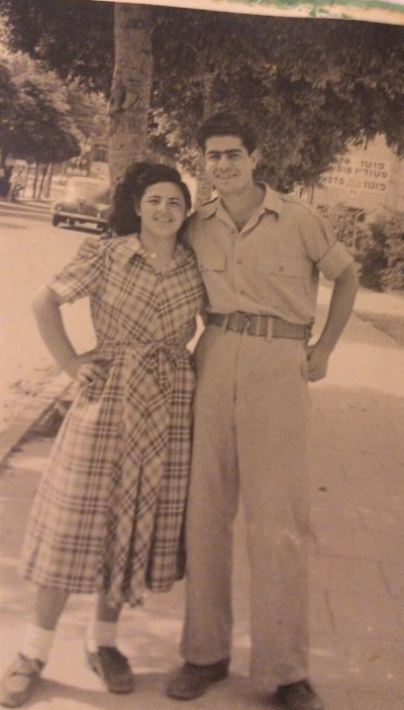
החיים בארץ אחרי הבריחה מסוריה
סבא משה היה בן דוד שלי והוא חיכה לי שאגיע מסוריה.
שהוא שמע שהגעתי הוא נסע לחיפה למחנה עולים ולקח אותי אל המשפחה שלו. אחי הקטן יאיר נמסר למשפחה מאמצת במושב "כפר חיים” שם גדל עד שהיה נער ועבר לגור בקיבוץ "עין כרמל" עד שהתגייס לצבא ושירת בצי הצוללות של חיל הים חמש שנים.
בשנת 1952 כשלוש שנים אחרי העלייה ואחרי התאקלמותי בארץ החלטנו להתחתן ושכרנו בית קטן בפרדס כץ בעיר בני ברק. שם נולדו לנו 3 בנות:
חמדה {ע"ש סבתא},
מזל { ע"ש הסבתא מצד אמא }
וסמדר הצעירה {שאת שמה בחרו חמדה ומזל}

Slide 9
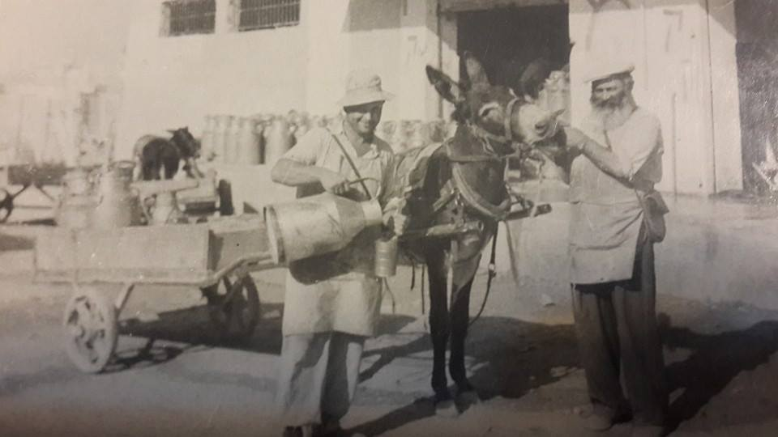
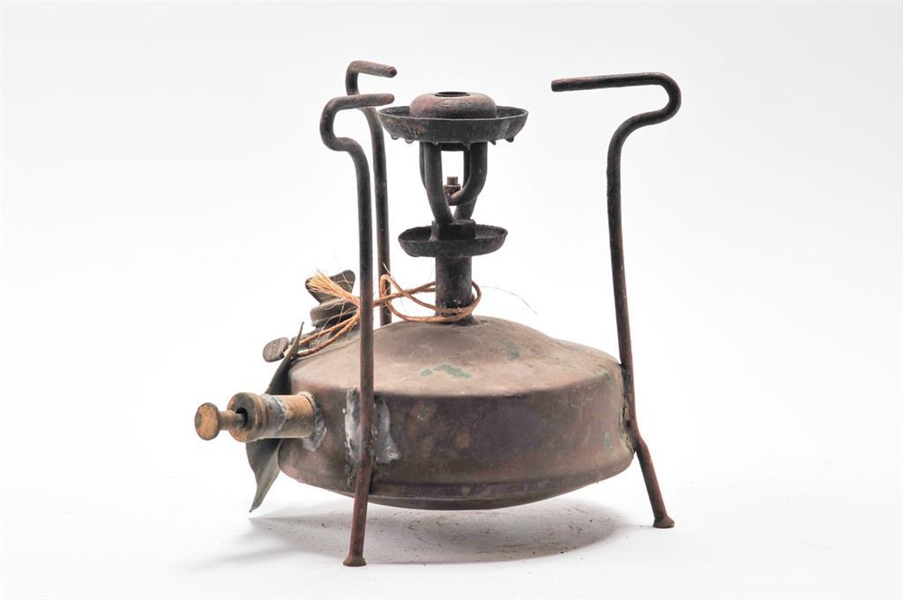
שנות הנישואים הראשונות בארץ
החיים בשנות הנישואים הראשונות היו קשים מאוד זה היה בשנים שאחרי מלחמת השחרור, באו המון עולים חדשים לארץ ולא היה מספיק מקומות לשכן אותם כמו כן לא היה מספיק מזון בארץ וקיבלנו תלושי מזון בהקצבה, זו קרויה תקופת הצנע.
את החלב הביא הביתה עגלון עם סוס כל בוקר ,מקרר חשמלי לא היה בבית היה ארגז ובו שמו כל יום בלוק של קרח ועליו שמו את המזון שלא יתקלקל.
גז לא היה בבית בישלתי על פתיליה ואת הכביסה חיממנו בדוד על פרימוס.
בהמשך נולדה בתי חמדה ,ישבנו יום אחד בחצר והקראתי לך סיפור בעברית ,במקרה עברה אישה שעובדת במשרד החינוך והציעה לי עבודה כמורה כששמעה את העברית הטובה שלי אך נאלצתי לסרב כי לא היה מי שישמור על חמדה ,גני ילדים לא היו באותה תקופה.

Slide 10
עם השנים המצב השתפר הבנות גדלו למדו התגייסו לצבא והתחתנו בהמשך נולדו לי נכדים:
מחמדה- אופיר ואיילת
ממזל- מוטי ומיטל
ומסמדר- נועם.
למזלי הרב זכיתי גם לנינים : מנכדי אופיר : ליה, רועי וטל
מנכדתי איילת : נוי , יואב וברק.
מנכדי מוטי : עינב, נמרוד ושירי.

Slide 11
אילן היוחסין
במשפחת חולי/ יצחק

Slide 12
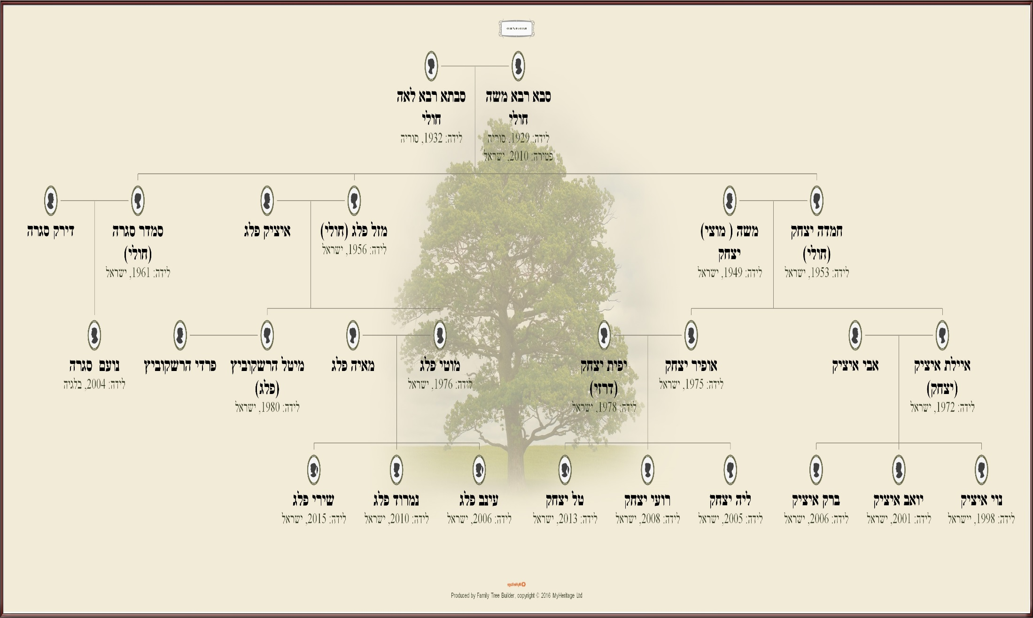

Slide 13
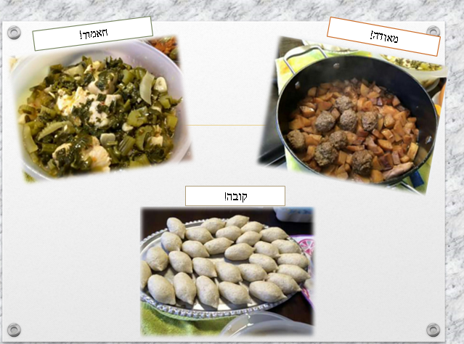
החיים שלי היום
כעת אני בת 86, עדיין פעילה יוצאת למועדון יום יום כדי להתעמל ולפגוש חברות, כמו כן עושה את הקניות ועבודות הבית בעצמי.
מבשלת לנינים מאכלים שהם אוהבים, כמו עלי גפן ממולאים, קישואים ממולאים, קובה מטוגנת, וטבולה

Slide 15
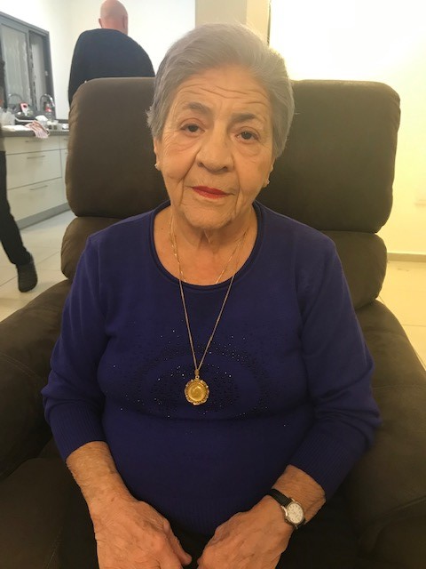
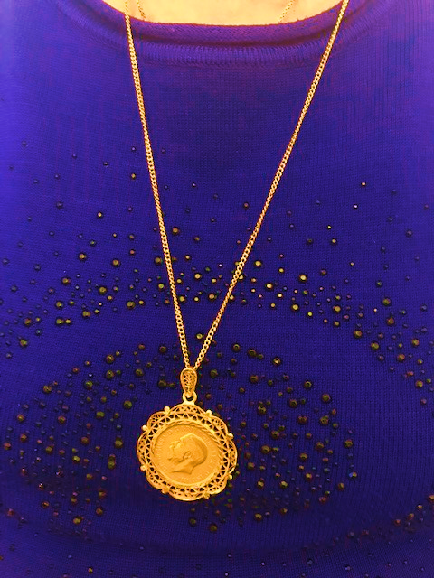
השרשרת של סבתא רבתא לאה
הסיפור מפי סבתי :
שרשרת הזהב עם תליון לירה אנגלית עובר במשפחה שלנו כבר 5 דורות ,אמה שלי קיבלה את השרשרת לכבוד חתונתה והיא העבירה אותה לי ביום חתונתי וכך זה הפך למנהג שהבת הבכורה במשפחה מקבלת את השרשרת ביום חתונתה , כך גם העברתי את השרשרת לבתי חמדה והיא העבירה אותה לאיילת בתה ביום חתונתה והשרשרת עדיין ברשותה.
זהו תכשיט יקר מאוד גם חומרית וגם רגשית ואני מאמינה שימשיך לעבור בקרב בנות המשפחה עוד דורות רבים .

Slide 16
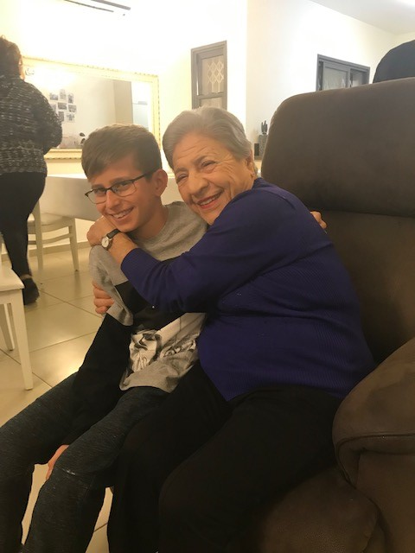
לסבתא חמדה וסבתא לאה
רציתי להגיד לכן המון תודה ,
תודה שלקחת חלק ושיתפתן אותי בסיפור המעניין של סבתא לאה
סבתא חמדה – תודה שבאת והשתדלת להגיע כמעט לכל המפגשים זה היה לי מאד חשוב .
אוהב רועי

